Slide 1




Projet de développement de logiciel libre
Axel Ajavon, Mohamed Belkhir et Youness Gharbaoui

Slide 2
SOMMAIRE
Présentation du projet
Problématique du projet
Evolution
Démonstration

Slide 3
Présentation du projet
« Transimétro » est une application qui permet de faciliter vos déplacements quotidiens en Ile-de-France sur le réseau RATP et Transilien SNCF

Slide 4
Présentation du projet
Fonctionnalités de l’application
  Trouver le meilleur itinéraire à Paris et en Ile de France en transports en commun (métro/train/RER)

Slide 5
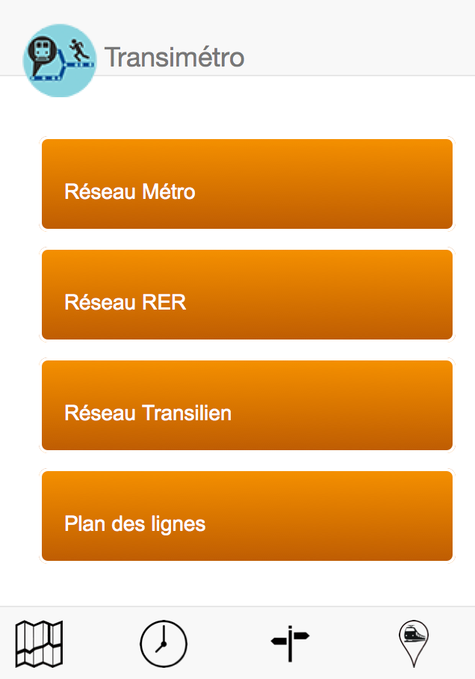
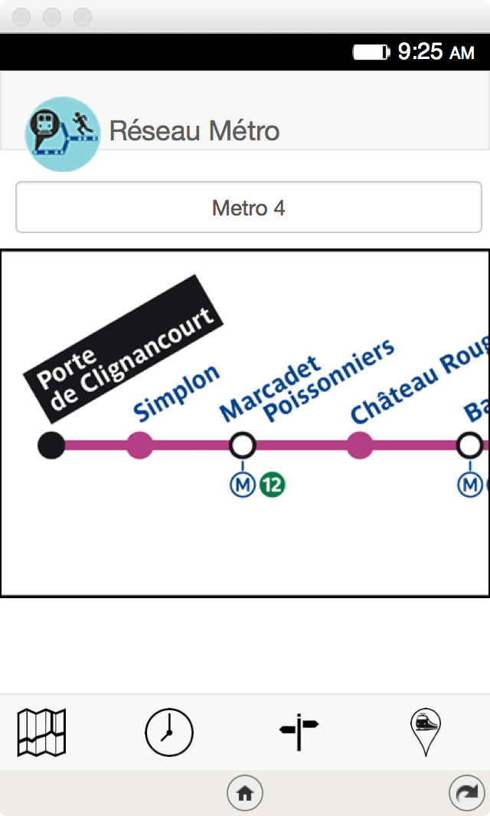
Présentation du projet
  Visualiser le plan des lignes (Métro/RER/Transilien)

Slide 6
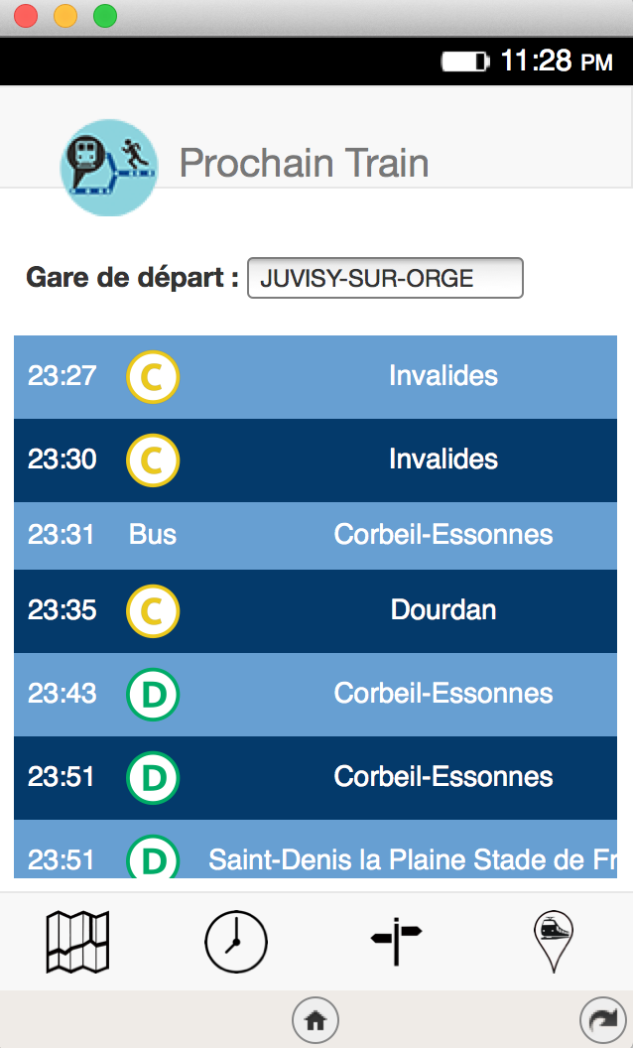
Présentation du projet
  Connaître les horaires des prochains trains

Slide 7
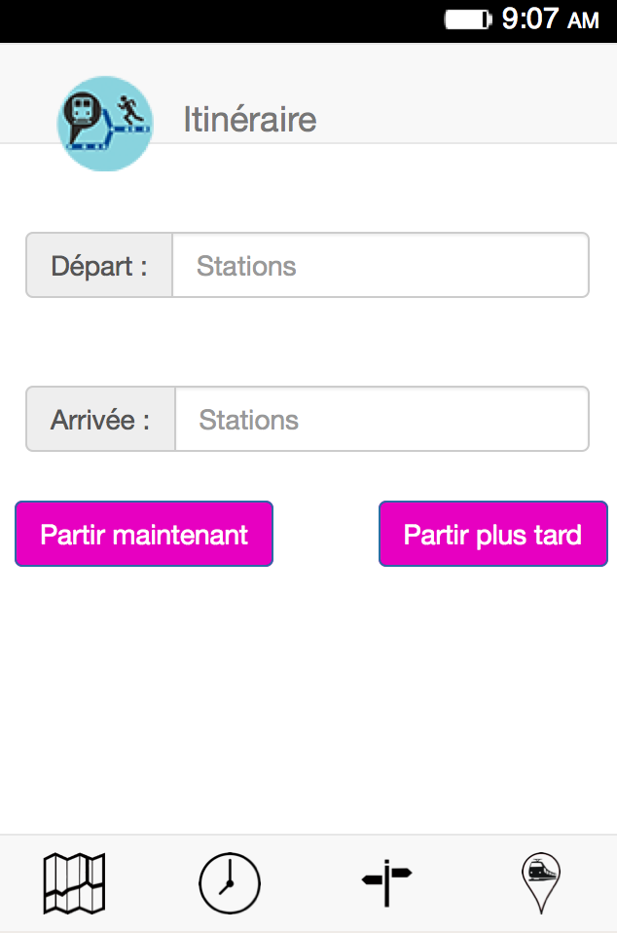
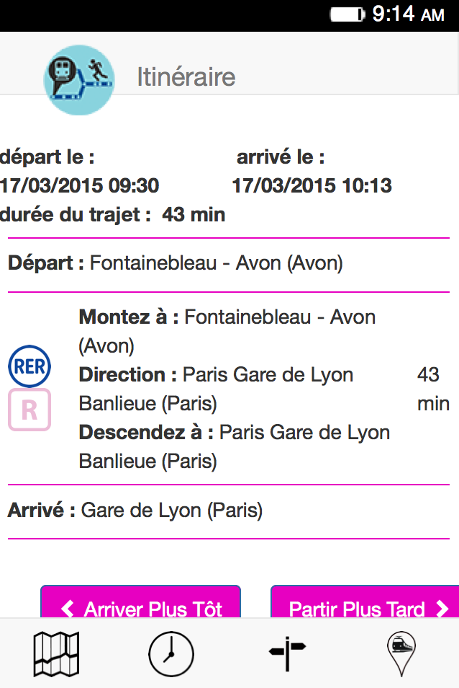
Présentation du projet
  Calculer un itinéraire selon un choix de critères

Slide 8
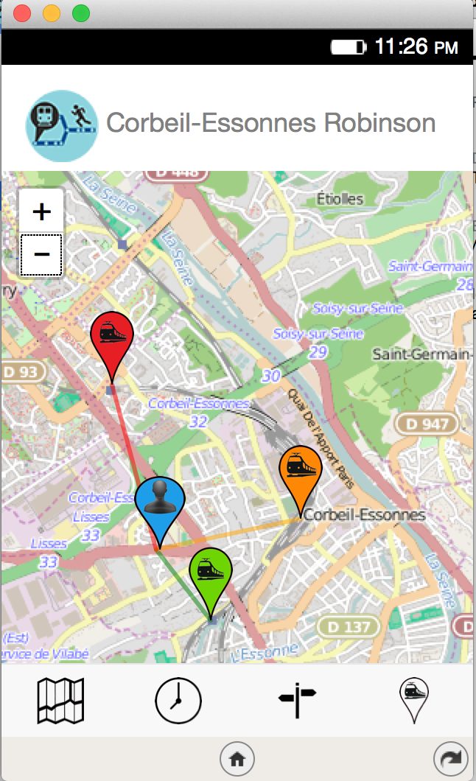
Présentation du projet
  Géolocaliser les gares les plus proches et visualiser l’itinéraire.

Slide 9


Problématique du projet
Traiter les données provenant de la RATP et de la SNCF
  Données complexes et différentes

Slide 10

Problématique du projet
Traiter les données provenant de la RATP et de la SNCF
  Données complexes et différentes
  Privilégier l’utilisation d’une API

Slide 11

Problématique du projet
Le temps réel
  Données en temps réel non fournies par la RATP
  API Transilien

Slide 12
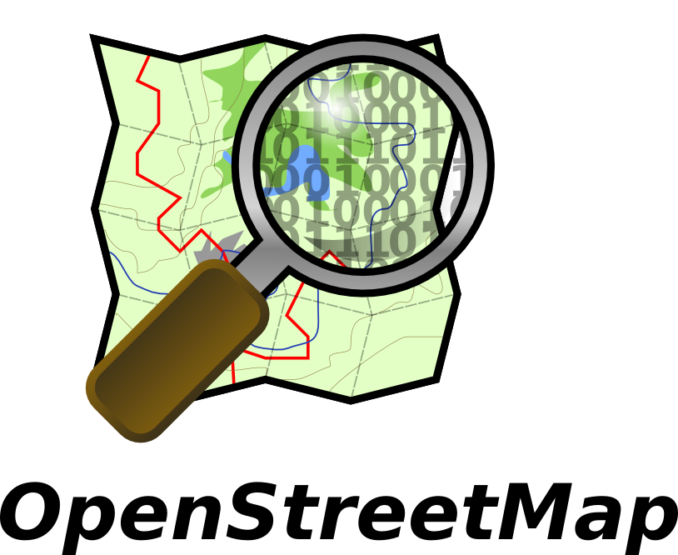
Problématique du projet
Itinéraire sous OpenStreetMap
  Incompatibilité en Firefox OS et OpenStreetMap

Slide 13
Evolution
Temps réel
Itinéraire MAP
Amélioration du design

Slide 14
DEMONSTRATION

